Slide 1
Temas Selectos de Análisis de Decisiones
Tema: Deep Learning

Slide 2
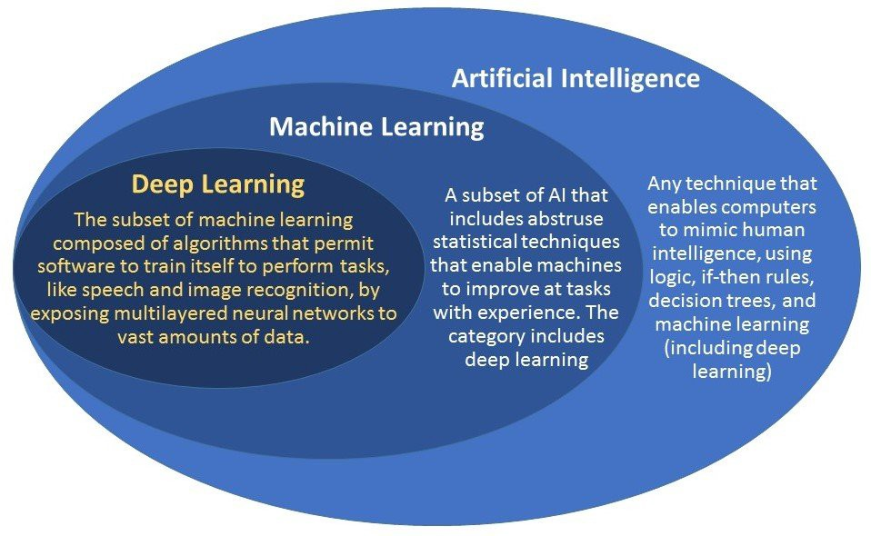
Introducción

Slide 3
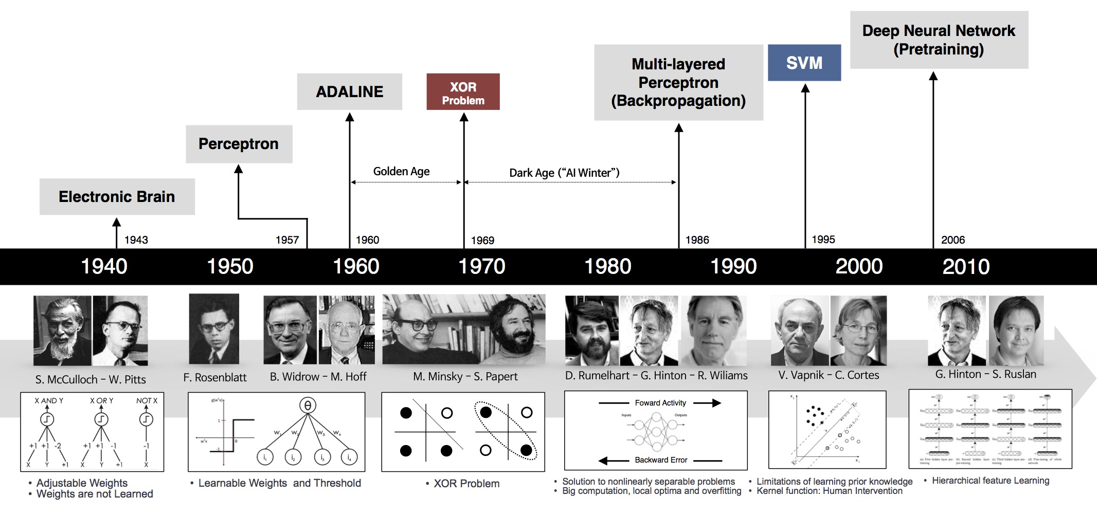
Historia del Deep Learning

Slide 4
Algunas disciplinas involucradas
Probabilidad
Estadística
Teoría de la Información
Cálculo
Optimización
Algorítmica
Arquitectura de Hardware
Álgebra Lineal

Slide 5
Machine Learning
Un programa de computadora se dice que aprende de la experiencia E, con respecto a alguna tarea T y alguna métrica de rendimiento P; si su rendimiento en T, medido por P, mejora con la experiencia E.

Slide 6
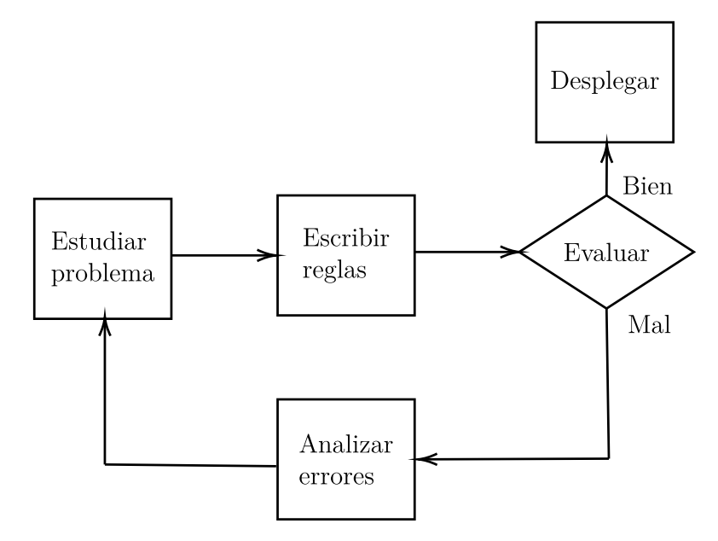
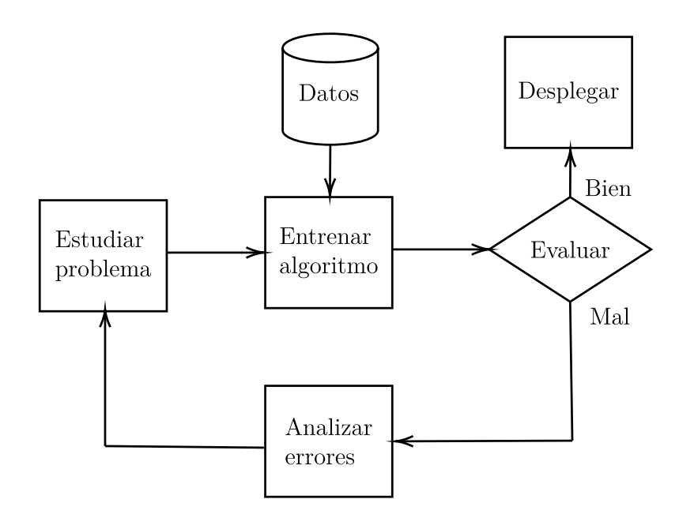
Comparativa de método
Tradicional
Machine Learning

Slide 7
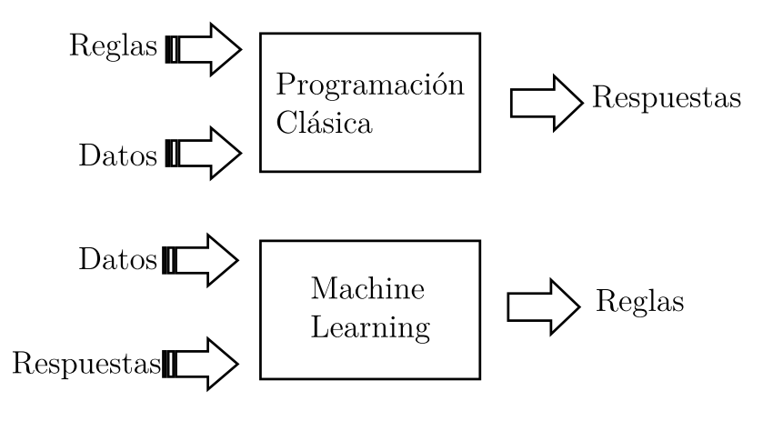
Cambio de paradigma

Slide 8
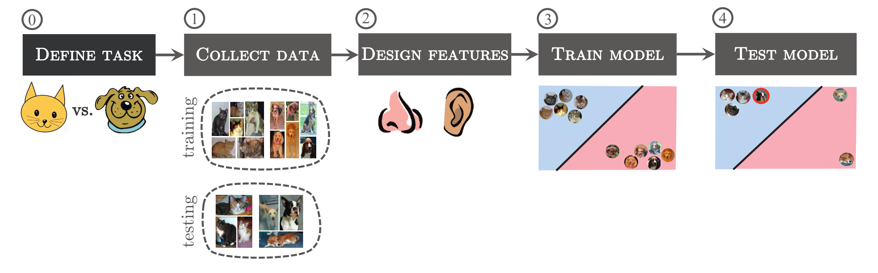
Fases del Machine Learning

Slide 9
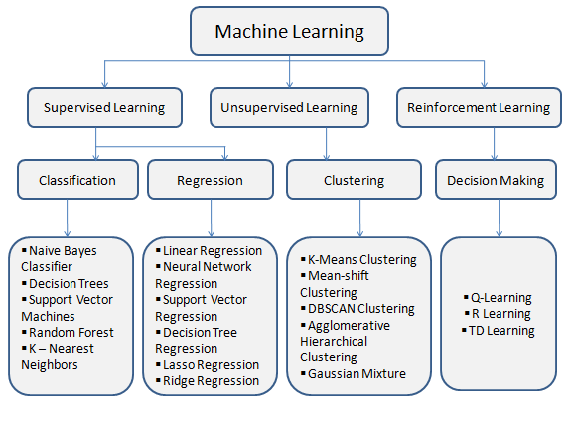
Tipos y algoritmos de Machine Learning

Slide 10

Aplicaciones

Slide 11
¿Cuál algoritmo es el mejor?
No Free Lunch Theorem
Dentro de ciertas restricciones, sobre el espacio de todos los problemas posibles, cada técnica de optimización se comportará tan bien como cualquier otra en promedio (incluyendo la búsqueda aleatoria).
No existe un modelo que funcione mejor para cada problema. Es necesario hacer una búsqueda y probar distintos algoritmos para cada conjunto nuevo de datos.

Slide 12
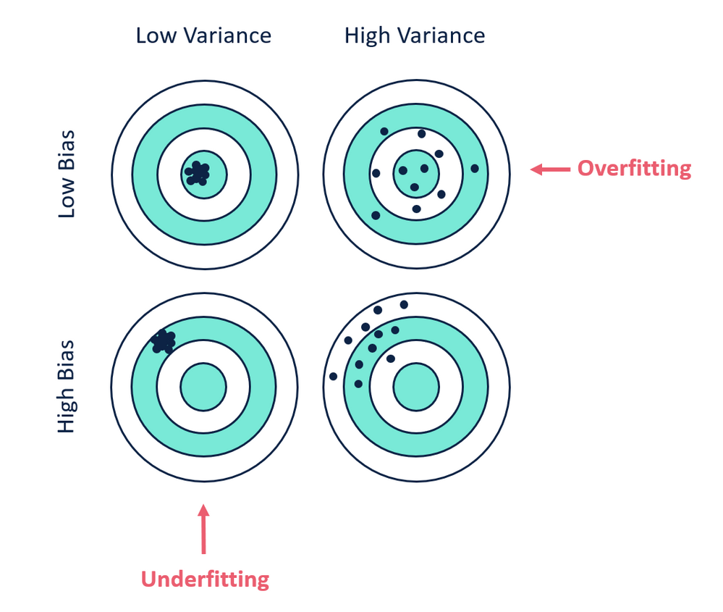
Sesgo vs varianza

Slide 13
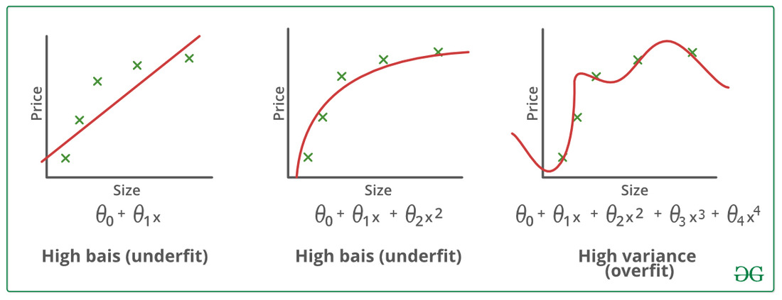

Determinar el rendimiento

Slide 14
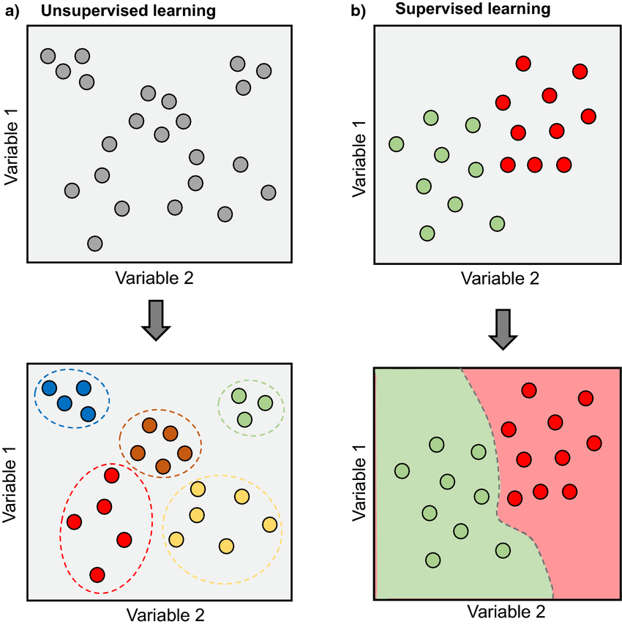
Diferencias entre supervisado y no supervisado

Slide 15
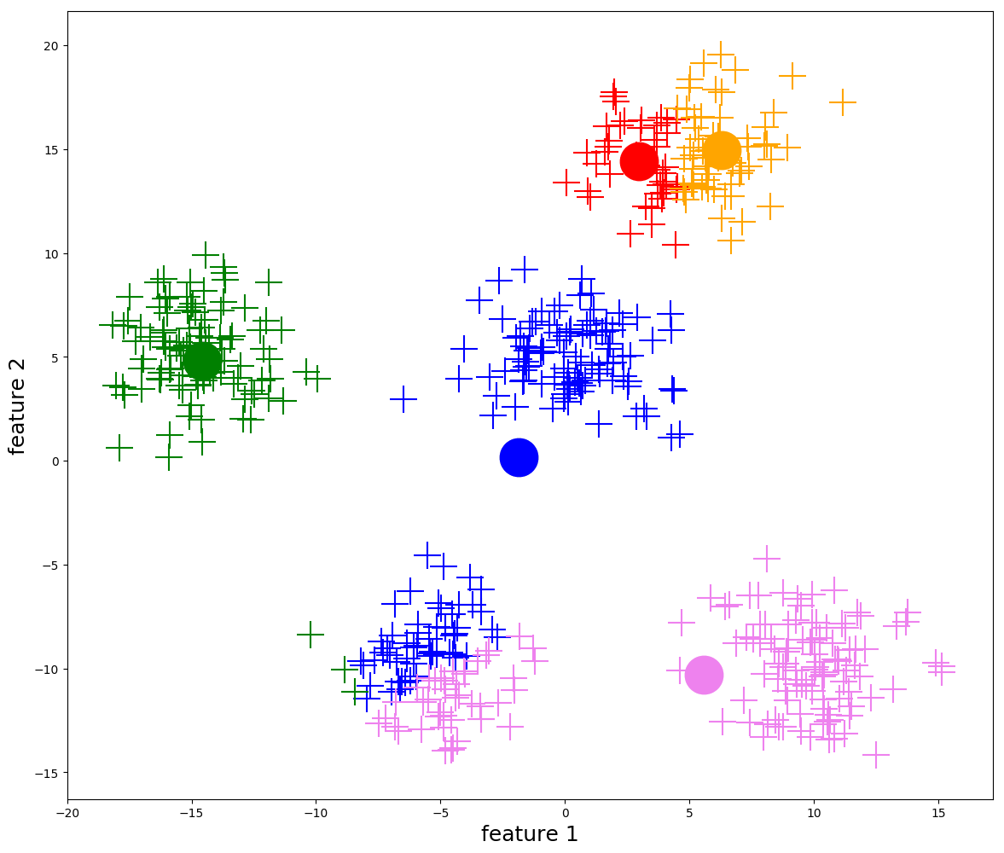
Aprendizaje no supervisado

Slide 16
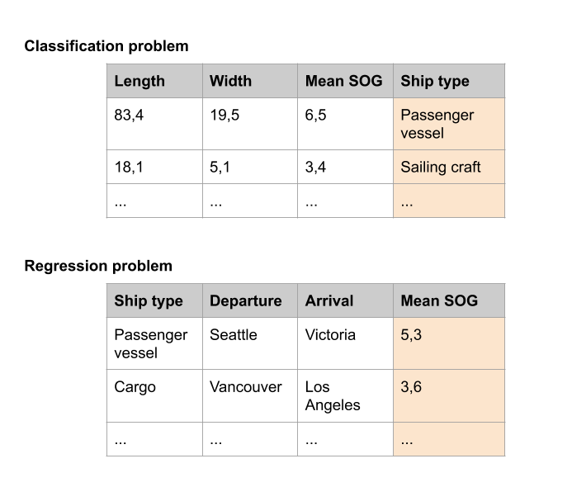
Aprendizaje supervisado

Slide 17
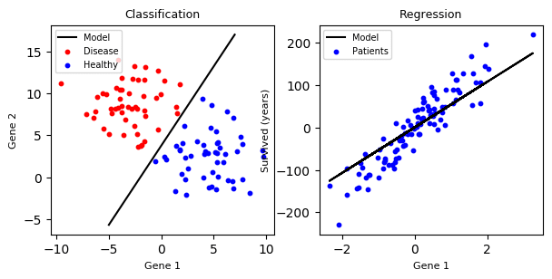
Clasificación vs regresión

Slide 18
Objetivo del Machine Learning
Encontrar una ecuación que dadas las entradas de la tabla, nos de la salida.
Esto es muy sencillo para procesos como la Regresión Lineal, donde sabemos de antemano que la ecuación es Y = mX + b.
Pero muchas veces no conocemos el tipo de ecuación.
La mayoría de los fenómenos reales siguen un comportamiento no lineal.
Así mismo, la mayoría de los problemas son multidimensionales.
El objetivo es aproximar una ecuación que captura lo más posible el comportamiento del fenómeno estudiado.

Slide 19
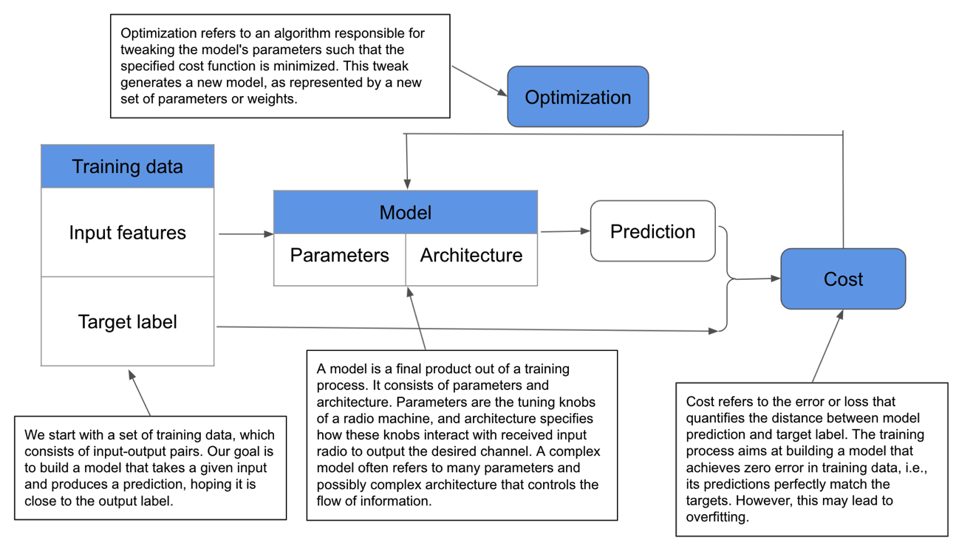
Proceso de ajuste de un modelo

Slide 20
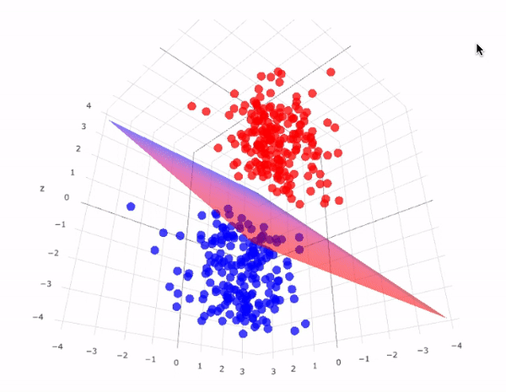
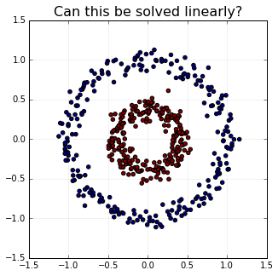
La dificultad del Machine Learning

Slide 21
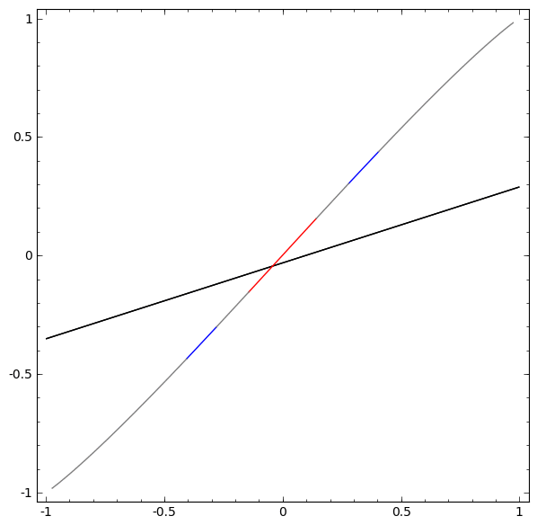
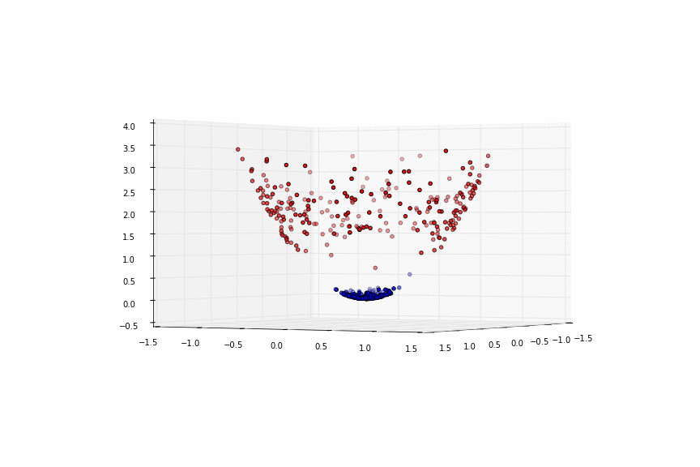
Solución

Slide 22
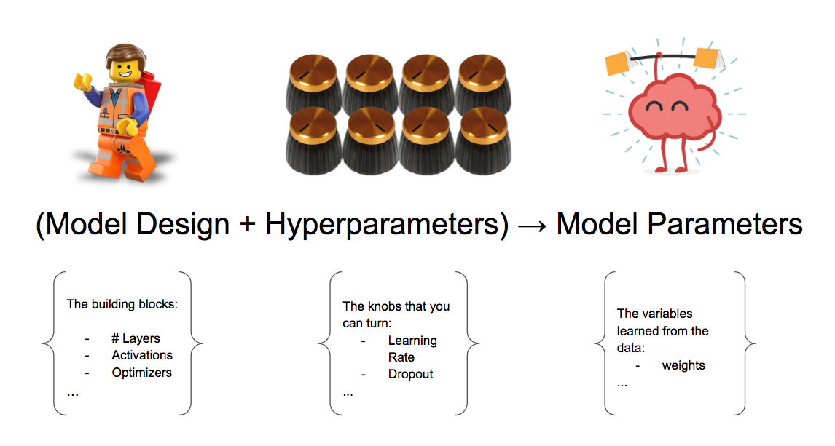
Hiperparámetros

Slide 23
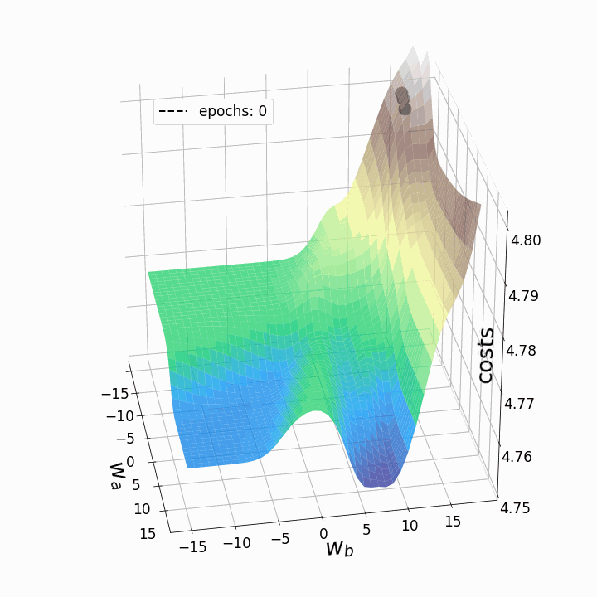
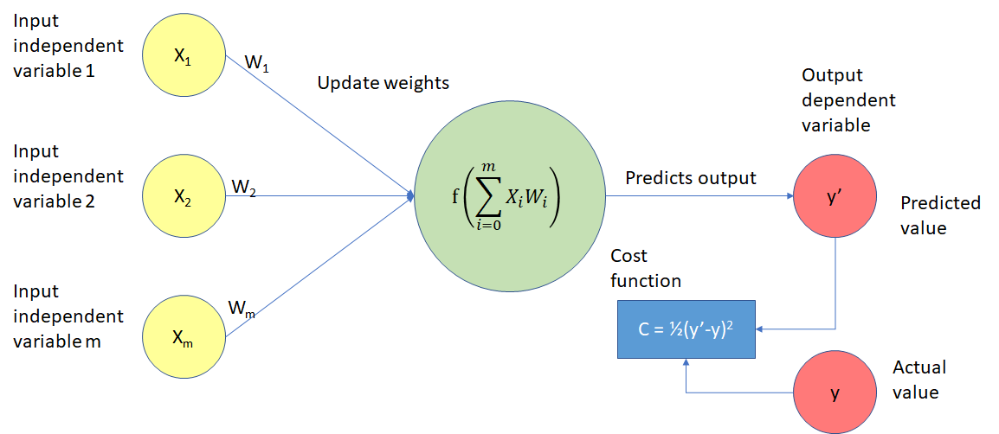
Función de costo/pérdida y optimización

Slide 24
Paso 1: Definir tipo de tarea
Esto depende del dominio a aplicar.
El dominio es el área del conocimiento relacionado con la tarea.
El tipo de tarea depende de la naturaleza del problema.

Slide 25
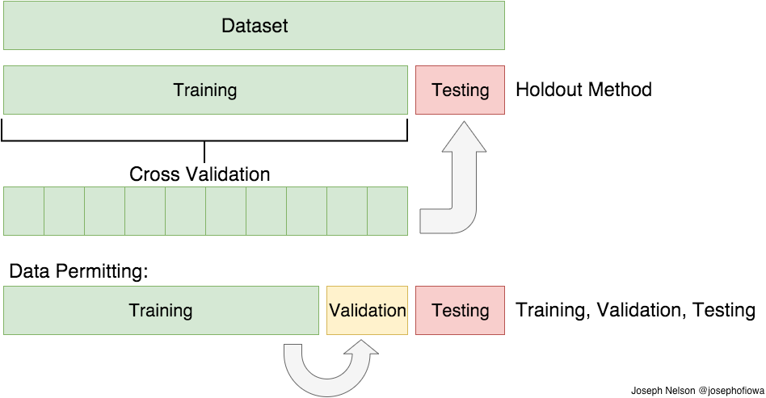
Paso 2: Recolectar datos

Slide 26
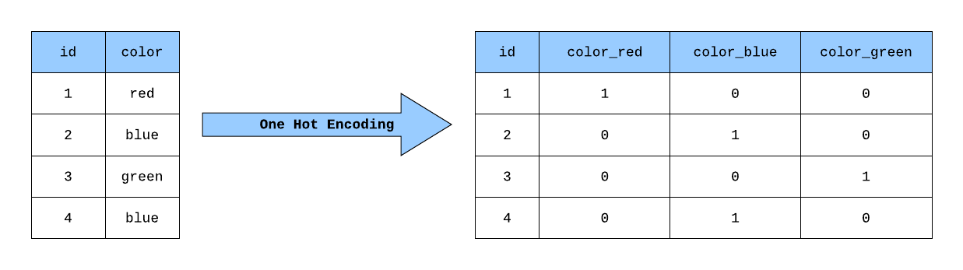
Paso 3: Ingeniería de características

Slide 27
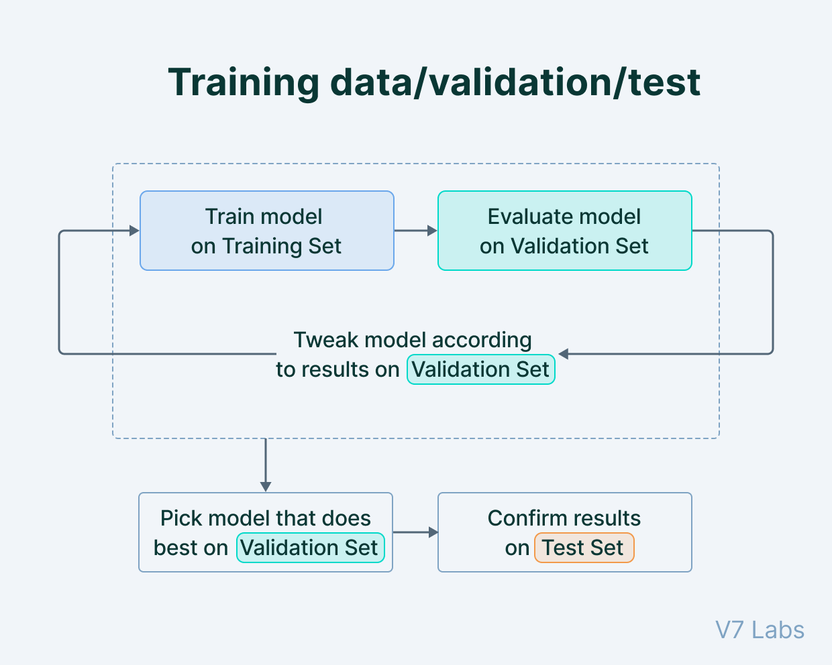
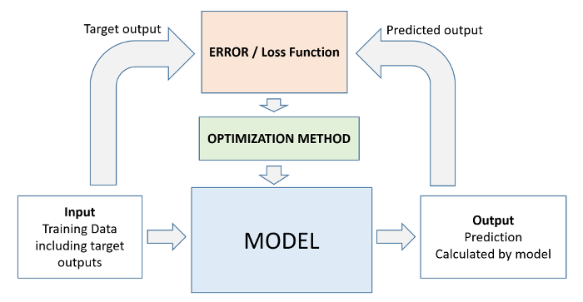
Paso 4: Entrenamiento del modelo

Slide 28
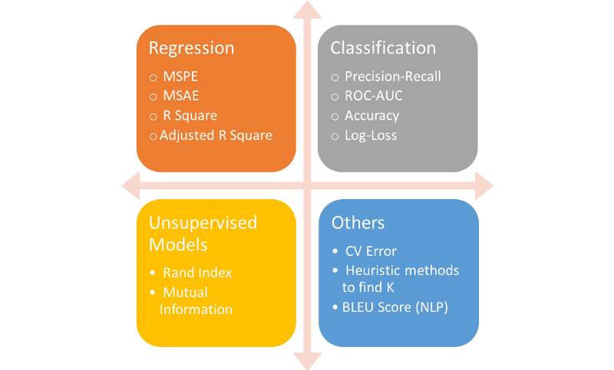
Paso 5: Evalución del modelo

Slide 29
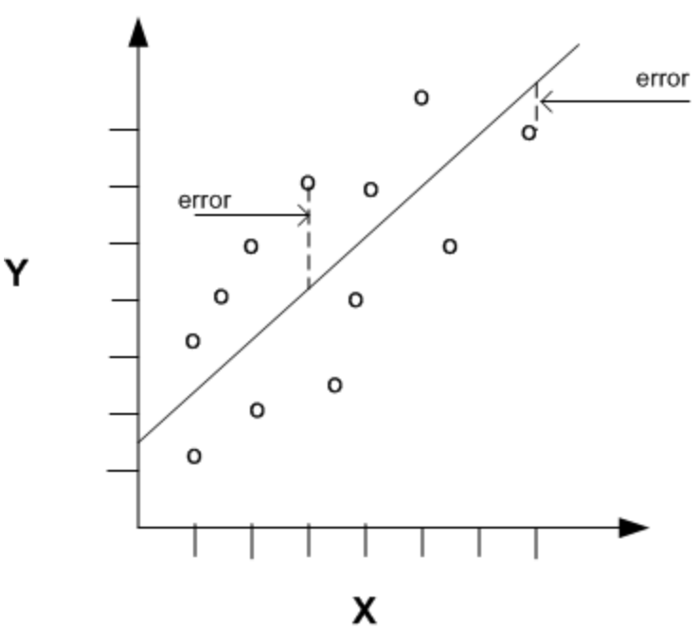
Evaluar un modelo de regresión

Slide 30
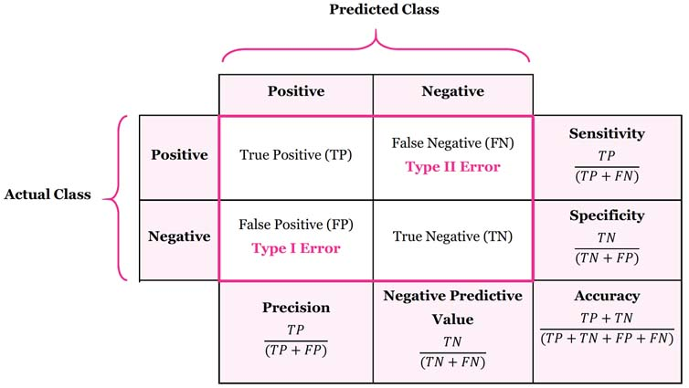
Evaluar un modelo de clasificación

